Slide 1
직업선호도검사(S형) 방법 & NOMAD인재관리시스템 등록 방법
만오교양대학교

Slide 2
직업선호도검사(S형) 방법
만오교양대학교

Slide 3
1. 회원 가입(www.work.go.kr) -> 직업심리검사 선택
2
1

Slide 4
2. 직업심리검사 실시 -> 직업선호도 검사 S형 실시
3
4

Slide 5
3. 심리검사 결과조회
5

Slide 6
4. 직업선호도검사(S)형 결과 확인
김 신

Slide 7
NOMAD인재관리시스템 등록 방법
만오교양대학교

Slide 8
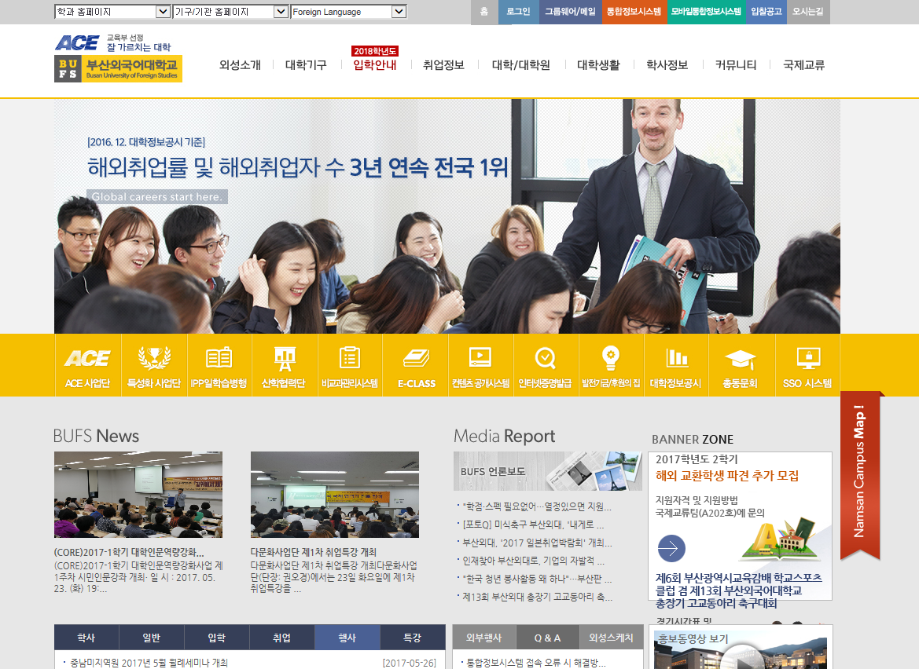
1. 학교홈페이지-> 비교과관리시스템 클릭

Slide 9
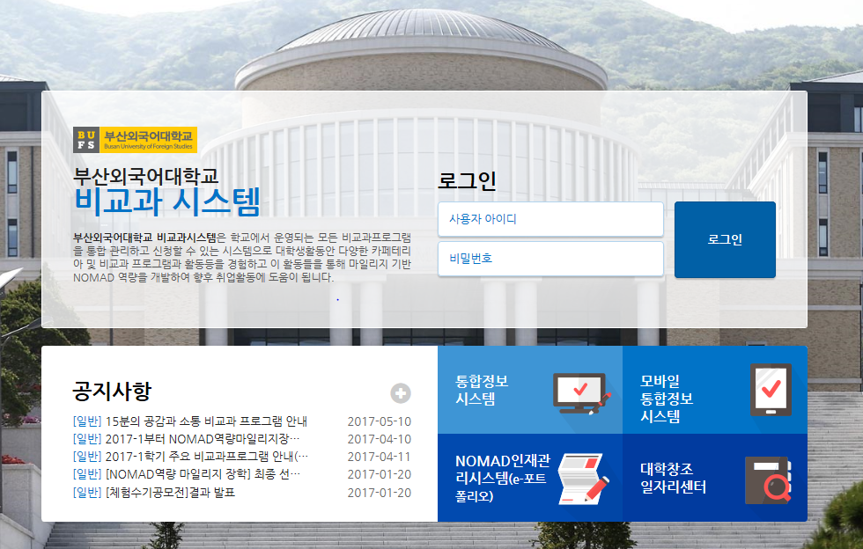
2. 비교과관리시스템 -> NOMAD인재관리시스템 클릭

Slide 10
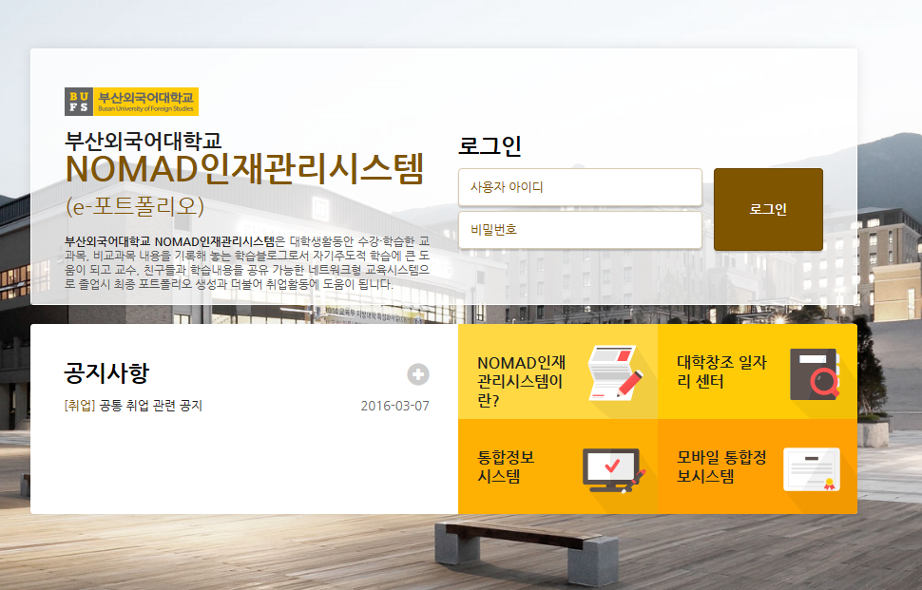
3. NOMAD인재관리시스템 로그인

Slide 11
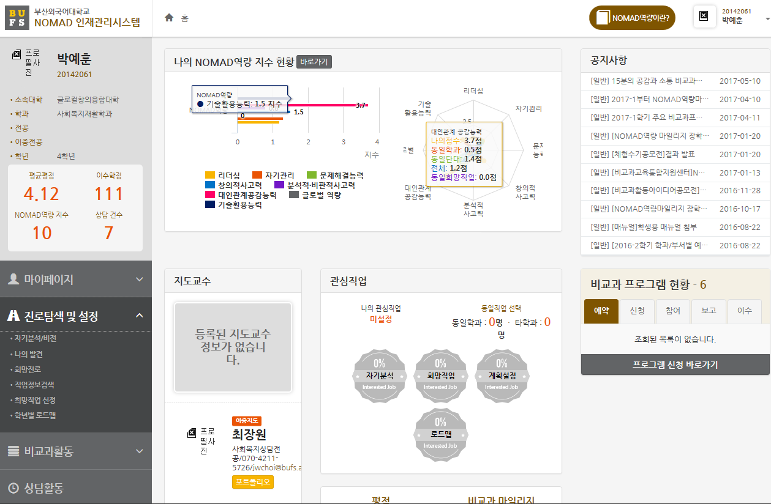
4. NOMAD인재관리시스템 -> 진로탐색 및 설정->나의 발견

Slide 12
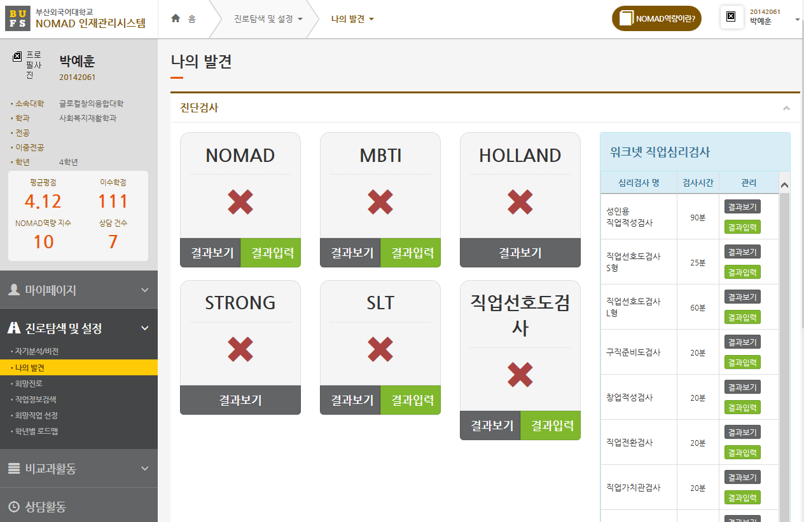
5. 진로탐색 및 설정->나의 발견 -> 직업선호도검사(S형) 입력

Slide 13
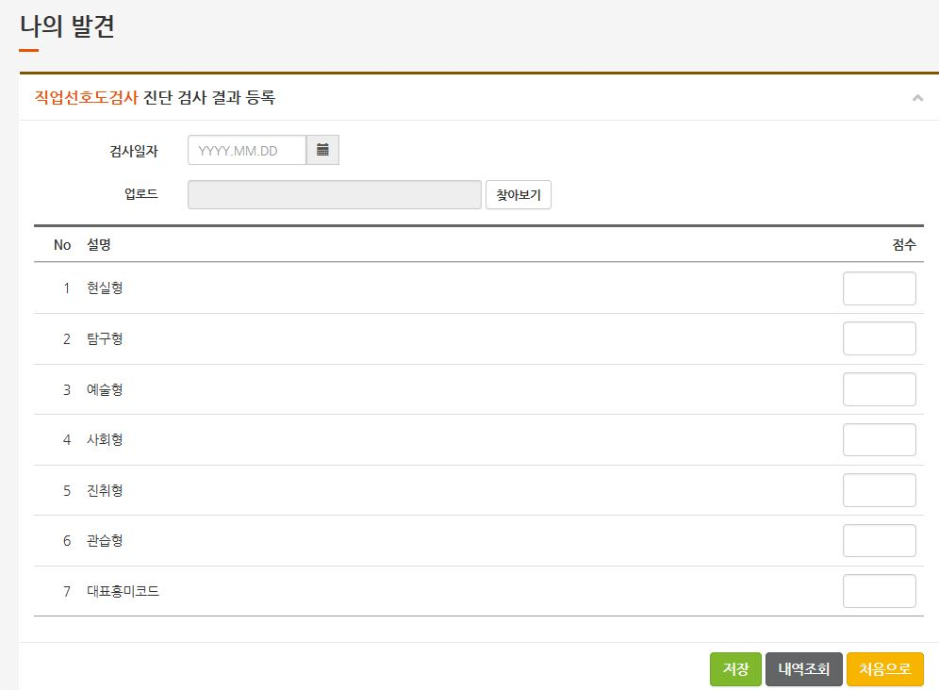
6. 원점수 입력(1~6번 유형)->대표 흥미코드입력-> 검사결과 자료 업로드->저장
2
예시
25
17
김 신
18
32
30
31
1
sc
3

